Slide 1

Perspectivas de Concretização do Direito Social à Saúde no contexto da Reforma Tributária
Comissão de Assuntos Sociais - CAS
Anahp - Associação Nacional de Hospitais Privados

Slide 2

ANAHP
A Associação Nacional de Hospitais Privados - Anahp é uma entidade representativa dos principais hospitais privados de excelência do país. Criada em 11 de maio de 2001, surgiu para defender os interesses e necessidades do setor e expandir as melhorias alcançadas pelas instituições privadas para além das fronteiras da Saúde Suplementar, favorecendo a todos os brasileiros.

Slide 3



Slide 4


Slide 5


Slide 6
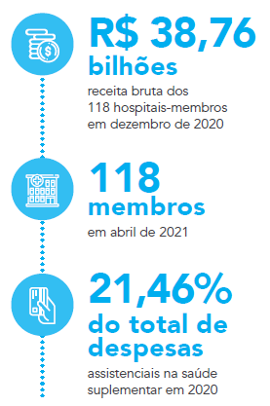
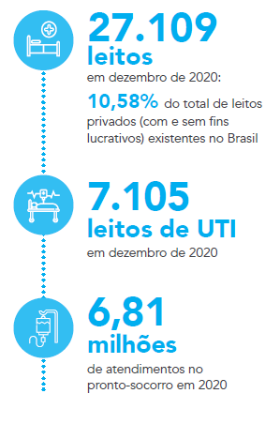
REPRESENTATIVIDADE ANAHP
Os hospitais Anahp respondem por 24,38% das acreditações nacionais e por 81,61% das acreditações internacionais.
Fonte: Observatório Anahp 2021

Slide 7

CARACTERÍSTICAS DA TRIBUTAÇÃO PARA O SETOR HOSPITALAR, NO BRASIL

Slide 8
Tributação do Setor Hospitalar Privado no Brasil (hospitais com fins lucrativos)
Sobre a prestação de serviços: incidência dos tributos ISS, PIS e COFINS totalizam cerca de 6% a 8,65% (2% a 5% - ISS; 3% - COFINS; 0,65% - PIS).
As contribuições ao PIS e à COFINS são apuradas segundo o regime cumulativo.
Os encargos sobre a folha representam 7,3% da receita bruta dos hospitais privados com fins lucrativos.
Cerca de 38% de sua receita é abarcada por custos e despesas com pessoal (direto) e outros 14% com despesas de pessoal indireto.
Os tributos incidentes sobre medicamentos e produtos de laboratórios (ICMS, PIS e COFINS) geram repercussão indireta nos custos do setor hospitalar.

Slide 9
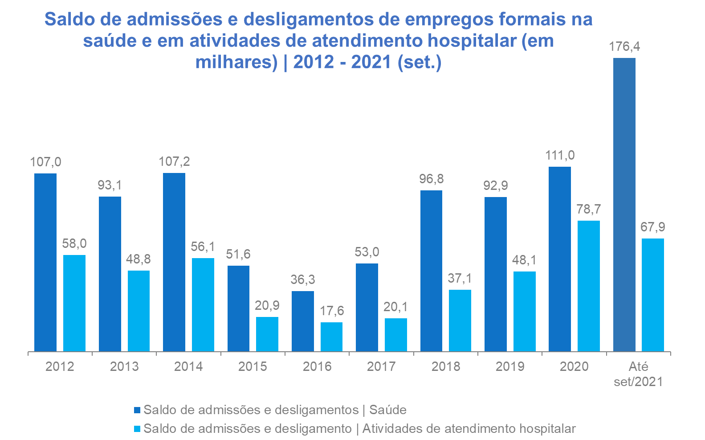
O SETOR SAÚDE É UM DOS PRINCIPAIS GERADORES DE EMPREGO NO PAÍS, MANTENDO RITMO DE CRESCIMENTO EM 2021
Fonte: Caged e Novo Caged – Ministério do Trabalho (consulta em 03/11/2021)

Slide 10
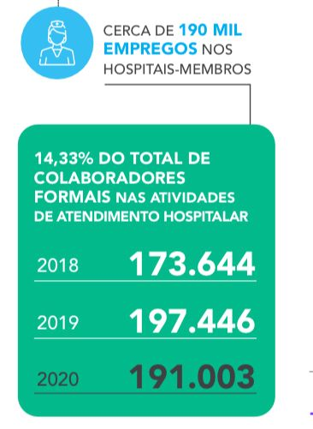
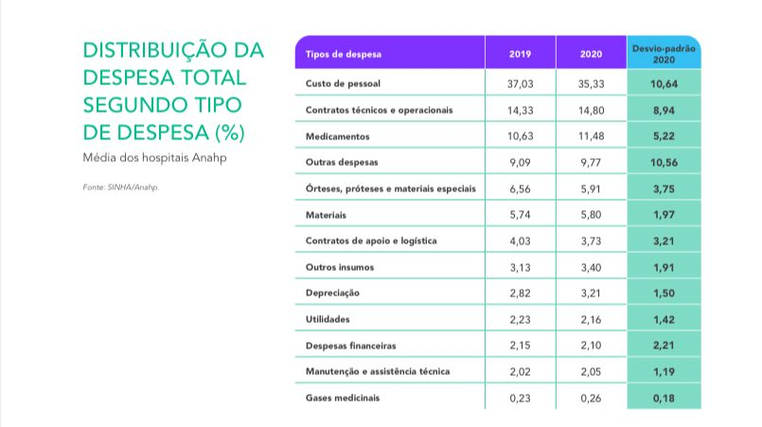
ENTRE OS HOSPITAIS ANAHP
Fonte: Observatório Anahp 2021

Slide 11
Reforma Tributária
Características do Setor Hospitalar:
De acordo com estimativas elaboradas pela Anahp com base em dados da Organização para a Cooperação e Desenvolvimento Econômico (OCDE), da Secretaria do Tesouro Nacional (STN) e da Agência Nacional de Saúde Suplementar (ANS), as despesas com saúde movimentaram recursos equivalentes a 9,30% do PIB brasileiro em 2020, ou R$ 692,88 bilhões (em valores correntes). Desse total, R$ 304,41 bilhões foram recursos públicos (43,93% do total) e R$ 388,47 bilhões, recursos privados (56,07% do total);
Considerando ainda o ano de 2020, o mercado de trabalho no setor de saúde gerou um volume considerável de vagas com carteira assinada. Foram 111 mil empregos formais gerados na saúde, sendo 78,7 mil vagas geradas pelas atividades de atendimento hospitalar, o que representou 70,9% das vagas criadas no setor de saúde como um todo. Até setembro de 2021, o saldo acumulado de admissões e desligamentos no setor de saúde foi de 176,4 mil vagas, sendo 67,9 mil nas atividades de atendimento hospitalar, correspondente a 38,5% do saldo de empregos no setor de saúde;
Segundo estimativas da Anahp, os encargos sobre a folha de pagamento representam atualmente 7,30% da receita bruta dos hospitais privados com fins lucrativos.

Slide 12
Tributação do Setor de Saúde no Brasil e no Mundo
O setor é tratado com tributação diferenciada pelos países que compõem a OCDE.
País | Descrição do serviço | Alíquota Geral | Alíquota Aplicada
Hungria | Human medical care | 27% | 0
Croácia | Hospital services and health care services | 25% | 0
Dinamarca | Medical services | 25% | 0
Noruega | Medical services | 25% | 0
Suécia | Medical services | 25% | 0
Finlândia | Health and welfare | 24% | 0
Grécia | Health care | 24% | 0
Islândia | Medical services | 24% | 0
Polônia | Health care services | 23% | 0
Portugal | Medical services | 23% | 0
Eslovênia | Health care and medical services | 22% | 0
Itália | Medical services | 22% | 0
Uruguai | Health services | 22% | 10%
Bélgica | Services of doctors and dentists | 21% | 0
Espanha | Medical services | 21% | 0
Holanda | Medical services | 21% | 0
Brasil* |  | 35% | ISS + PIS/COFINS + ICMS
Fonte: Worldwide VAT, GST and Sales Tax Guide 2018, Ernest Young GM Limited.

Slide 13
REFORMA TRIBUTÁRIA

Slide 14
Reforma Tributária – PEC nº 110/19 e PL n° 3.887/20
Impactos para o Setor Hospitalar Privado:
Aumento expressivo nominal da alíquota incidente – de 3,65% PIS/COFINS 3,65% para => 12% CBS;
Base de créditos reduzida no regime não-cumulativo;
A principal despesa dos hospitais (quase 38%) é com pessoal (direto), o que, no regime não-cumulativo proposto, não geraria crédito.
Face às peculiaridades do setor, a alta empregabilidade, e sua relevância, por se tratar de direito fundamental assegurado no art. 196 da CF, sugerem tratamento diferenciado no âmbito da PEC.

Slide 15
Reforma Tributária – PL nº 2337/2021 (Sen. Angelo Coronel)
Principais impactos para o setor de saúde:
O setor está sendo diretamente prejudicado pela retirada de benefícios fiscais concedidos há mais de 10 (dez) anos, que garantem isenção ou alíquota zero das contribuições ao PIS e à COFINS para alguns medicamentos, e crédito presumido, no âmbito da não-cumulatividade dessas contribuições sociais, para medicamentos e produtos farmacêuticos industrializados;
Os dispositivos atingem o setor como um todo, na medida em que haverá impacto para os custos dos hospitais com o aumento do preço desse medicamentos e produtos farmacêuticos;
As emendas 20 e 21, dos Senadores Paulo Paim e Luis Carlos Heinze, são muito relevantes para o setor, porque afastam os dispositivos alterados pelo PL n° 2337/2021, que retiram os benefícios fiscais acima mencionados.

Slide 16
Reforma Tributária - Críticas
Críticas às atuais propostas de Reforma Tributária
Ausência de neutralidade tributária especialmente para o setor de saúde;
Reconhecimento da essencialidade do setor de saúde conforme previsto na Constituição Federal como direito fundamental para população brasileira;
Necessidade de previsão de tratamento diferenciado para o setor no âmbito constitucional, conforme previsto no primeiro substitutivo apresentado pelo Senador Roberto Rocha e o previsto pelo Deputado Aguinaldo Ribeiro no relatório da PEC n° 45/2019;
Ausência de previsão da carga tributária incidente sobre a folha de pagamento: eliminação/redução da tributação incidente sobre a folha de pagamento.

Slide 17
OBRIGADO!
Marco Aurélio Ferreira
Diretor de Relações Governamentais da Anahp
marco.ferreira@anahp.com.br

